Slide 1


PEMPAL-PEMNA Казначейское сообщество обмен новостями в 2019-м году
Москва, Российская Федерация
октябрь 2019 г.

Slide 2
Мероприятие казначейского сообщества PEMNA
Москва, октябрь 1-3, 2019
Сеть управления государственными расходами в Азии (PEMNA) была основана в 2012 году и включает казначейское и бюджетное сообщества.
Страны-члены включают Бруней, Камбоджу, Китай, Индонезию, Республику Корея, Демократическую Республику Лаоc, Малайзию, Мьянма, Монголию, Филиппины, Сингапур, Таиланд, Восточный Тимор и Вьетнам. Российская Федерация участвует в статусе наблюдателя.
Программа мероприятия включала разделы по (i) бухгалтерскому учету и отчетности в госсекторе, (ii) управлению ликвидности, (iii) госзакупкам, и (iv) контролю обязательств.
Данное мероприятие было уникальным, поскольку впервые проводилось за пределами Азии.

Slide 3
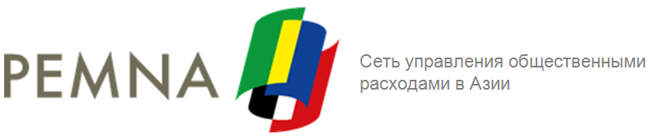
Внедрение учета по методу начисления в финансовой отчетности правительства Индонезии
Рахмат Мулёно
Заместитель директора по бухгалтерскому учету
Управление бухгалтерского учета и финансовой отчетности
(Главное управление казначейства Министерства финансов Республики Индонезия)

Slide 4
Эволюция бухгалтерского учета в реформе управления государственными финансами
До 2004 года
2004 - 2014
2015 - дальше
  Система однократной записи
  Кассовая отчетность (камеральная система)
  Нет стандартов бухгалтерского учета
  Отсутствие интегрированных систем записи
  Несовместимые источники данных
  Значительный временной разрыв между траназкцией и составлением отчетности
  Низкий спрос на достоверную финансовую отчетность
  Дефицит грамотных бухгалтерских кадров
  Разрозненная ИТ-поддержка
  Ведение ежедневной записи транзакций на основе произошедших кассовых операций
  Создание записей по операциям, влияющим на положение капитализированных активов или обязательств
  Требование корректирующих записей на конец года для отражения новых остатков дебиторской задолженности, запасов, инвестиций и кредиторской задолженности (периодический подход)
  Минимизация сложного согласования
  Формирование отчетов по бюджетной отчетности в соответствии с моделью бюджетирования на кассовой основе
  Получение информации по методу начисления, на основании которого составлен баланс
  Двойная запись
  Главная книга по кассовому методу и методу начисления
  Принцип начисления
  Электронная веб-сверка
  Разработка учетной политики на основе IGAS, Система счетов и План счетов (CoA)
Отчет об исполнении бюджета;
Отчет об изменениях остатков бюджетного профицита;
Бухгалтерский баланс;
Отчет по доходам и расходам;
Отчет о движении денежных средств
Отчет об изменениях в капитале;
Примечания к финансовой отчетности.
Отчет об исполнении бюджета;
Бухгалтерский баланс;
Отчет о движении денежных средств;
Примечания к финансовой отчетности.
Отчетность:
Отчет об освоении бюджета

Slide 5
Принципы бухгалтерского учета и используемые стандарты:
Индонезийские государственные стандарты бухгалтерского учета (IGAS)
IGAS обнародованы постановлением правительства № 71 2010 год
Под управлением
Министерства финансов
Центральное правительство:
  1 Центральное правительство (CGFS)
  87 подотчетных организаций (отраслевых министерств) с 28 303 подведомственными учреждениями
Под управлением
министерства
внутренних дел
Местное правительство:
  34 провинции
  416 муниципалитетов
  98 городов
Всего 636 объектов
  Различия с IPSAS
IGAS адаптирует Международные стандарты учета в государственном секторе (IPSAS).
В недавней разработке IGAS подготовили к сближению несколько аспектов IPSAS, которые не могли быть соблюдены при подготовке в 2010 году.
Многие аспекты IGAS считаются согласованными с IPSAS в основном по аспектам, основанным на начислении.

Slide 6
Индонезийские государственные стандарты бухгалтерского учета (IGAS)
 | Кассовый к начислению | Начисление
 | Концептуальная основа | Концептуальная основа
PSAP 01 | Представление финансовой отчетности | Представление финансовой отчетности
PSAP 02 | Отчет об исполнении бюджета | Отчет об исполнении бюджета на кассовой основе
PSAP 03 | Отчет о движении денежных потоков | Отчет о движении денежных потоков
PSAP 04 | Примечания к финансовой отчетности | Примечания к финансовой отчетности
PSAP 05 | Учет запасов | Учет запасов
PSAP 06 | Учет инвестиций | Учет инвестиций
PSAP 07 | Учет основных средств | Учет основных средств
PSAP 08 | Учет незавершенного строительства | Учет незавершенного строительства
PSAP 09 | Учет обязательств | Учет обязательств
PSAP 10 | Исправление ошибок, изменений в учетной политике и чрезвычайных событий | Исправление ошибок, изменений в учетной политике, изменений в оценке бухгалтерского учета и прекращенных операциях
PSAP 11 | Консолидация финансовой отчетности | Консолидация финансовой отчетности
PSAP 12 | - | Ведомость операций
PSAP 13 | - | Бухгалтерский учет органов государственной службы
PSAP 14 | - | Учет нематериальных активов
В процессе:
Договоры аренды
Совместное соглашение
Сервисная концессия
Доход от валютных операций
Выручка от невалютных операций
Инвестиционная недвижимость
События после отчетной даты
Вознаграждения работникам
Сельское хозяйство
Резервы, условные обязательства и условные активы
Финансовые инструменты: Раскрытие, Презентация

Slide 7
Финансовая отчетность для подведомственных учреждений и казначейства
Примечания к финансовой отчетности
Примечания к финансовой отчетности
Отчет об изменениях в капитале
Отчет по доходам и расходам
Бухгалтерский баланс
Финансовые отчеты
Отчет об исполнении бюджета
Бюджетные отчеты
Отчет об изменениях остатков бюджетного профицита
Отчет о движении денежных средств
Кассовая основа | Принцип начисления
√
√
 | √
 | √
 | √
√
√

Slide 8
Итоги и проблемы внедрения метода начисления
Результат
Улучшение подотчетности деятельности правительства
Увеличение поддержки и приверженности высшего руководства
Проблемы
Недостаток квалифицированных человеческих ресурсов
Неадекватная государственная система внутреннего контроля
Повышение осведомленности общественности о государственном учете
Уровень соответствия законам и нормативам
Интегрированная информация по методу начисления

Slide 9

Модернизация национальных стандартов бухгалтерского учета и отчетности правительства в целом
Бонни Сируа
Старший специалист по финансовому управлению Всемирного Банка
Бонни Сируа

Slide 10
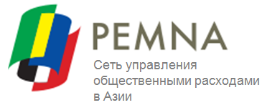
Планирование реформ и проблемы:
Отношения с GFS и бюджетами
 | Бюджет | МСУГС по кассовому методу | МСУГС по методу начисления | GFS
Задача | Управление бюджетом | Подотчетность и принятие решений |  | Макроэкономический Анализ
Базис учета | Принятые обязательства | Кассовая основа | Принцип начисления | Принцип начисления
Объем | Бюджетный сектор | Организации, контролируемые объекты - Опционально | Управляемые Организации | Все Правительство
Объекты учета | Ассигнования, распределение / выделения, обязательства, платежи | Остаток денежных средств, поступления денежных средств, платежи наличными | Активы, обязательства, доходы, расходы, чистые активы / капитал | Активы, обязательства, доходы, расходы, капитал
Отчеты или финансовые отчеты | Исполнение бюджета | Отчет о денежных поступлениях и платежах Примечания | Отчет о финансовом результате, Отчет о результатах деятельности результаты деятельности, денежные потоки, Примечания | Различные статистические отчеты
https://www.МСУГСb.org/system/files/meetings/files/1-1.6-Agenda-Item-GFS_Tracking_Table_Final.pdf

Slide 11
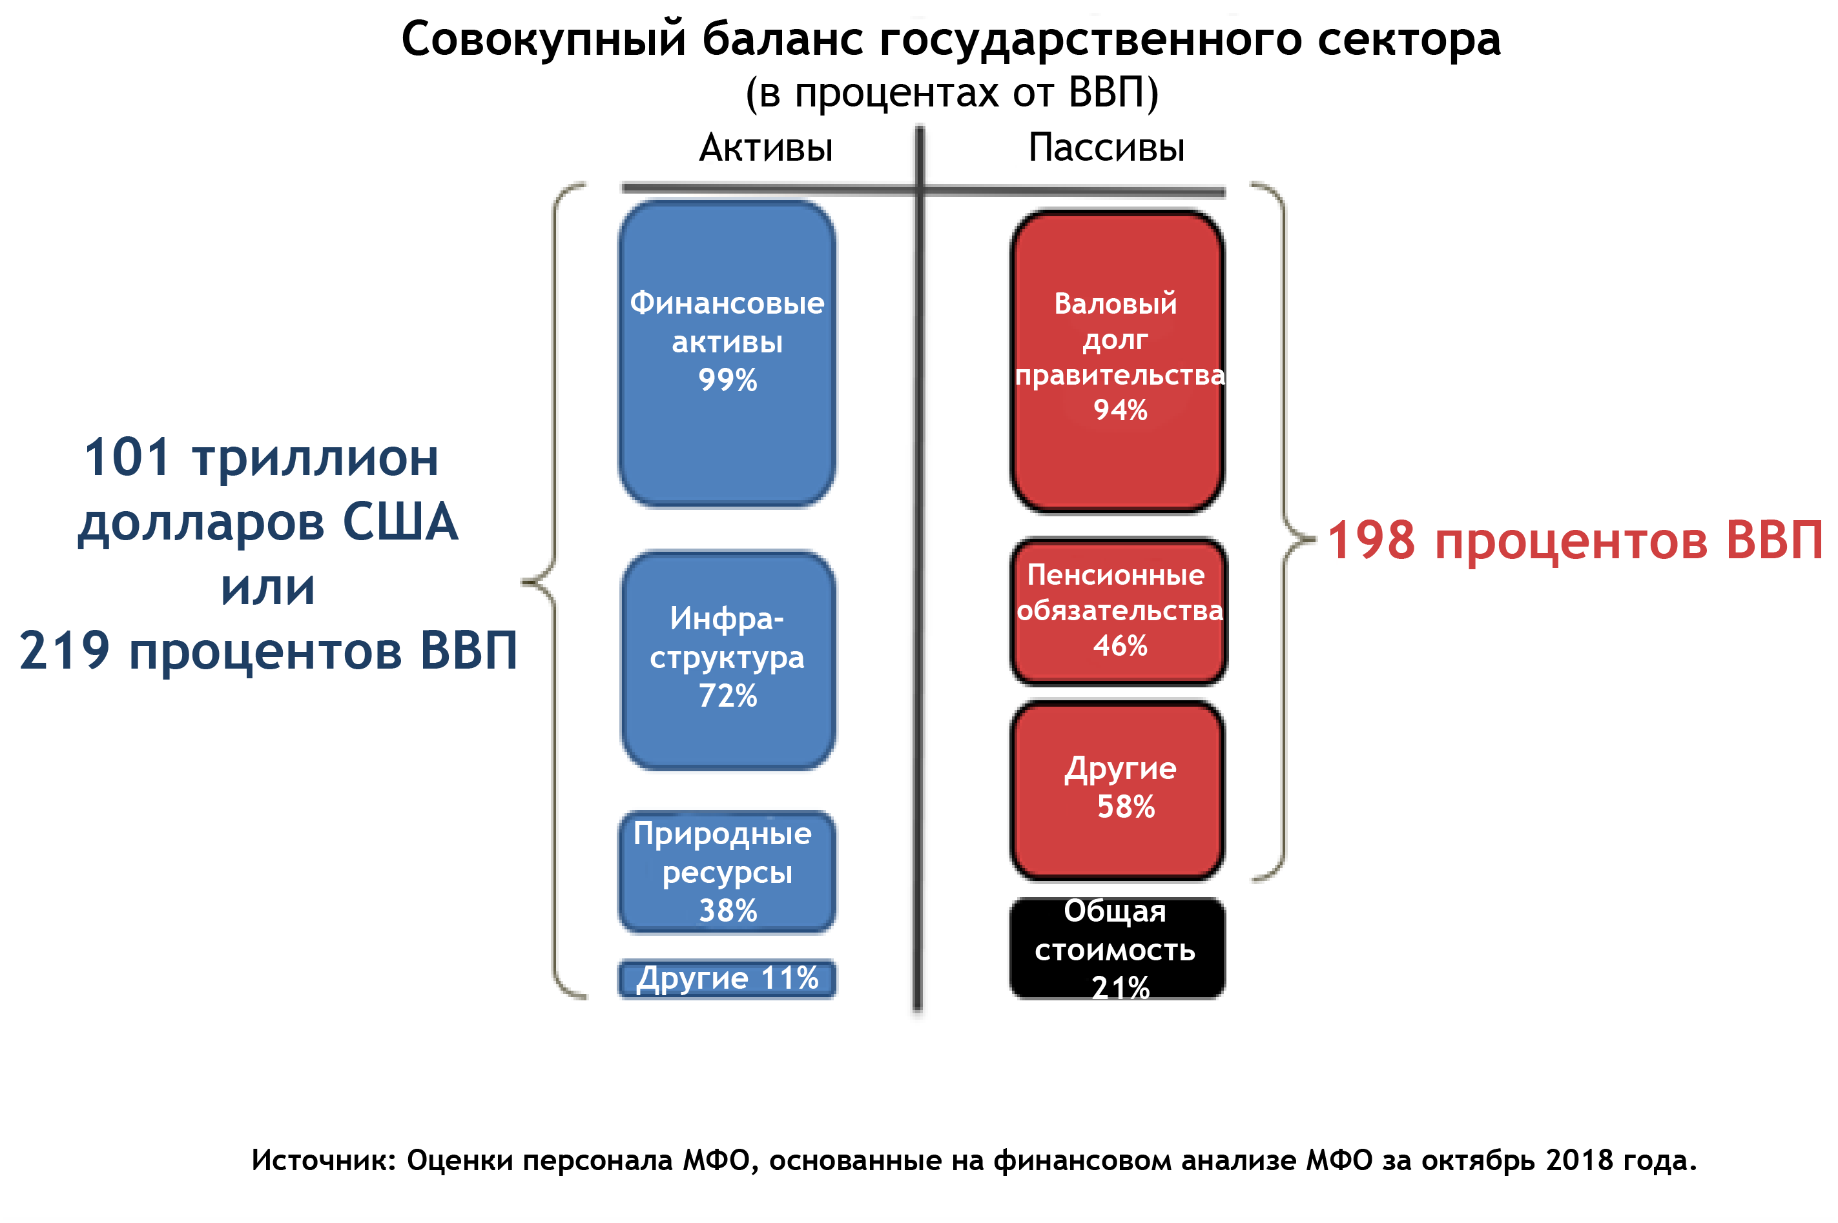
Баланс государственного сектора
МВФ

Slide 12
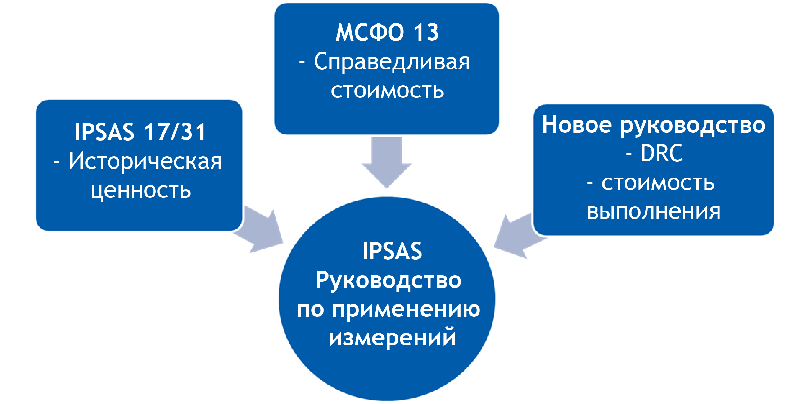
Измерение активов и пассивов:
МСУГСB Проект измерения общественного сектора
На развитие влияют сравнения с:
Стандарты IVSC
Требования GFS
Источник : Международный совет по стандартам государственного сектора
https://www.ifac.org/publications-resources/measurement

